Slide 1
A.S. 2023-2024
Scuola dell’infanzia G. Garibaldi, Sezione Primavera e Asilo Nido Grillo Mirtillo ad orientamento agazziano.

Slide 2
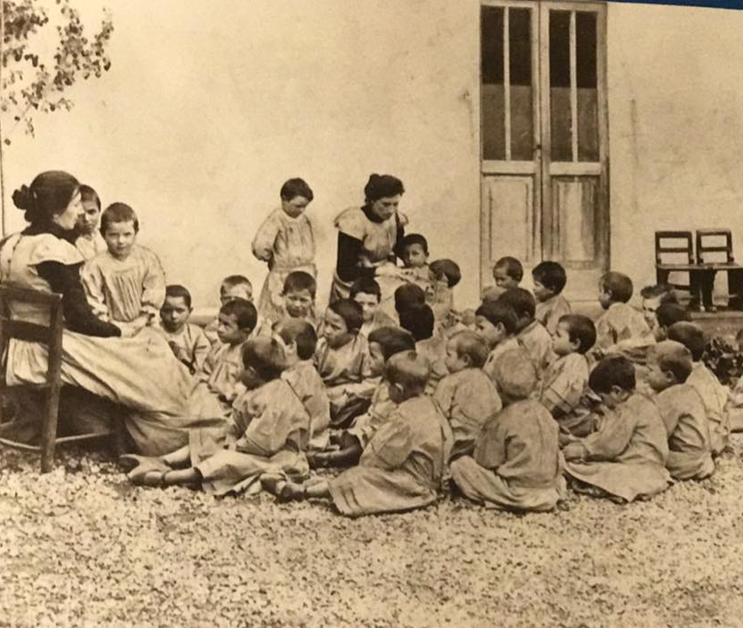
Il metodo sorelle Agazzi
A differenza del metodo Montessori, i materiali didattici non sono prestabiliti, perché seguono le scoperte e le tappe evolutive del bambino. “Il bambino vive, gioca, lavora, parla, opera, convive”, scrive Rosa Agazzi: “Quella stessa libertà che la fisiologia reclama a favore dei bambini va concessa, in nome della pedagogia, anche alle educatrici nello svolgimento del programma. È utile, necessario, tracciare un programma… ma è altresì necessario tenere presente che ogni educatrice rappresenta una mente, un cuore, un sistema nervoso che le sono speciali”. Questo vale anche per i bambini, come ricorda Pietro Pasquali in uno scritto: “L'educazione del cuore non è il risultato né di lezioni, né d'esercizi speciali, ma è l'effetto di tutto l'indirizzo della giornata

Slide 3
Programmazione 0-6: IO POSSO…
3-6 anni
Obbiettivo principale: sviluppare molteplici capacità attraverso diverse tipologie di laboratori
0-3 anni
Obbiettivo principale: sviluppo delle proprie autonomie

Slide 4
Progetti Infanzia
Religione e Educazione Civica Mt. Veronica
Coding e Lettura Mt. Erica
Creativo Mt. Anna
Alfabetizzazione emotiva Mt. Luisa
Scientifico Mt. Paola
L’Orto Mt. Elisa

Slide 5
RELIGIONE: IL VIAGGIO
OBIETTIVI DI APPRENDIMENTO:
Identificare le regole di convivenza dell'ambiente scuola.
Individuare le differenze di ognuno, riconoscendo la propria e altrui unicità.
Comprendere e raccontare un brano biblico.
Parlare di sé, esprimere stati d'animo ed emozioni.
Usare il linguaggio per interagire e comunicare.
METODOLOGIE:
Lezioni frontali
Discussioni guidate
Cooperative learning
Strumenti: LIM, video, libri, canzoni, materiale vario fornito dall’insegnante

Slide 6
EDUCAZIONE CIVICA
Le attività di educazione civica riguardano tre grandi aree:
Costituzione, diritto (nazionale e internazionale), legalità e solidarietà,
Sviluppo sostenibile, educazione ambientale, conoscenza e tutela del patrimonio e del territorio,
Cittadinanza digitale
OBBIETTIVI PRINCIPALI:
Conoscere e rispettare le regole a scuola
Conoscere alcune caratteristiche della propria realtà territoriale
Conoscere alcuni diritti dell'infanzia.
Conoscere la raccolta differenziata
Conoscere la funzione delle principali tecnologie
Conoscere l'importanza dell'igiene delle mani.
Conoscere i comportamenti alimentari corretti.
Conoscere l'importanza del movimento per la salute.

Slide 7
Coding tra musica e colori
Le attività di CODING mirano allo sviluppo del pensiero computazionale. Con il pensiero computazionale si definiscono tutte le procedure necessarie alla risoluzione di un problema, che devono essere attuate da un esecutore per raggiungere degli obiettivi.
Riconoscere i suoni;
Riconoscere e riprodurre sequenze ritmiche;
Promuovere un atteggiamento positivo e curioso nei confronti degli strumenti tecnologici;
Comprendere ed eseguire istruzioni;
Acquisire consapevolezza del proprio corpo e dei propri movimenti;
Sviluppo del pensiero computazionale;
Acquisire le basi del linguaggio di programmazione.

Slide 8
LETTURA
Durante il laboratorio verrà prediletta la lettura ad alta voce questo perché l’adulto che legge ad alta voce per un bambino stabilisce con lui una relazione emotiva speciale in quanto gli trasmette disponibilità e fiducia, lo rassicura e lo guida ad esplorare il mondo, le emozioni, le avventure che escono dalle pagine del libro letto.
Lo scopo che la scuola si deve porre, in questa fase, è quello di suscitare il piacere della lettura e per questo motivo, l’ambiente destinato alla lettura deve essere al tempo stesso tranquillo e stimolante.
• Migliorare le capacità di ascolto.
• Promuovere un atteggiamento positivo e curioso nei confronti della lettura.
• Comprendere un testo narrativo.
• Imparare a riflettere su quanto ascoltato.
• Ricostruire l’ordine cronologico degli eventi del racconto.
• Rielaborare i racconti rispettando l’ordine cronologico.
• Riconoscere elementi fondamentali del racconto: i personaggi principali, le loro azioni, gli ambienti in cui si muovono, eventuali oggetti magici.

Slide 9
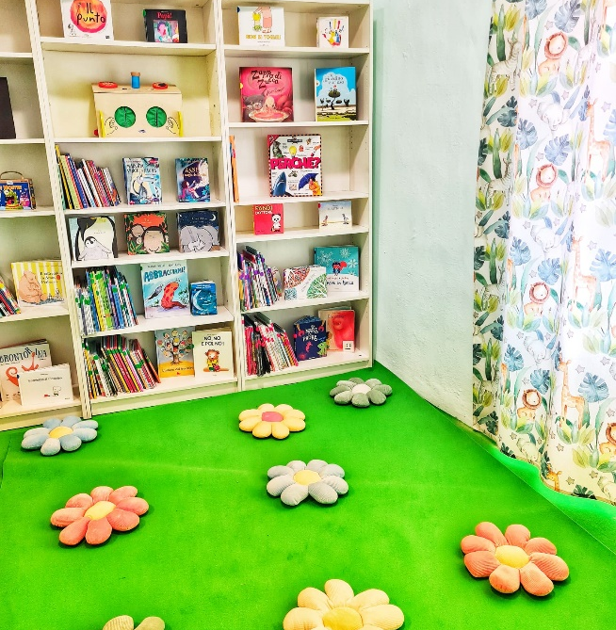
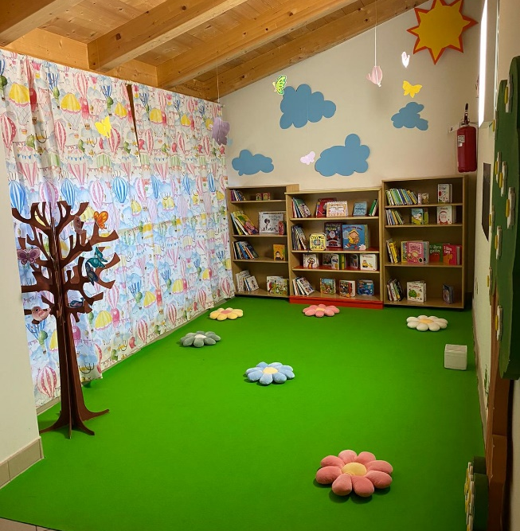
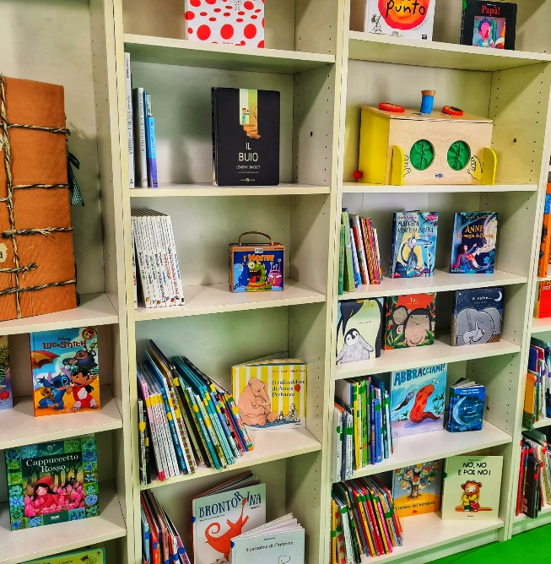
NUOVE STANZE DELLA LETTURA
Per leggere si ha bisogno di calma e della possibilità di tenere il proprio corpo in una posizione comoda, che ognuno deve poter scegliere.
È stata preparata una stanza lontana dagli ambienti rumorosi della scuola e arredata con tappeti e cuscini così da permettere ai bambini di distendersi, accovacciarsi, stringersi ad un cuscino, e vivere così l’esperienza della lettura in modo il più possibile rilassato e consono ai bisogni di ciascuno.
Lo stesso ambiente risulta anche coinvolgente e stimolante: è arredato con scaffali ad altezza di bambino (in questo modo si dà a ognuno la possibilità di poter rivedere quanto già ascoltato o di poter sfogliare libri nuovi, che susciteranno nuove curiosità).

Slide 10
CREATIVO
Un laboratorio che insegni loro in primis il rispetto, verso se stessi, verso le persone con cui sono a stretto contatto, sia in ambito scolastico che famigliare, ma soprattutto, rispetto verso tutti gli esseri, viventi e non, che popolano il nostro pianeta, esso compreso.
All’interno del laboratorio i bambini troveranno numerose occasioni per sviluppare il senso di collaborazione ma anche di condivisione dello spazio in cui si lavora, dei materiali magari appunto quelli portati dal bambino stesso, e delle esperienze.
La land art, ossia un’arte in cui i bambini hanno piena libertà artistica per superare quella rappresentazione realistica alla quale sono soliti interfacciarsi, legato a ciò, vorrei far sperimentare ai bambini che oggetti convenzionali possono essere utilizzati in modo creativo, sviluppando un pensiero divergente. Come per esempio una foglia,può diventare pennello, può diventare il tetto di una casa fatta di bastoncini, può diventare una barca, un cappello, ma anche briciole con cui riempire gli spazi bianchi su un foglio.

Slide 11
ALFABETIZZAZIONE EMOTIVA
OBIETTIVI:
•Conoscere e identificare le proprie e altrui emozioni
•Gestire in modo "sano" l' emozione (creazione di un ambiente più sereno)
•Riconoscere i propri "talenti" (accrescimento dell'autostima) e quelli degli altri
METODOLOGIA OPERATIVA: Lettura, drammatizzazione, cooperative learning, brainstorming, osservazione.
STRUMENTI: Libri, filmati, voce dell' insegnante, corpo del bambino, musica, materiali vari.
VERIFICA: Sarà svolta in itinere anche tramite confronto attivo dei progressi dei bambini con le altre insegnanti

Slide 12
SCIENTIFICO MATEMATICO
OBIETTIVI:
stimolare il ragionamento partendo da un’ipotesi e attraverso determinati esperimenti scientifici si giunge ad una soluzione di un problema.
sviluppare nuove conoscenze e stimolare anche la socializzazione perché i semplici esperimenti scientifici sono lo strumento per dare vita all’aggregazione e alla condivisione
stimolare sempre di più la curiosità
METODOLOGIA OPERATIVA:
cercare di stabilire il più possibile il contatto con la natura
promuovere anche il rispetto degli esseri viventi e delle specie di vegetali che possiamo incontrare nei nostri giardini.
STRUMENTI:
scatolone dove all’interno ci saranno degli oggetti (lente d’ingrandimento,
legnetti, fotografie, sassi, foglie...) che saranno l’indizio o uno degli strumenti che permetterà ai bambini di fare l’esperimento.
i cinque sensi sono uno strumento che permetterà ai bambini di fare scoperte.

Slide 13
L’ORTO
L’ orto dei bambini sarà un vero e proprio laboratorio all’aperto, si snoderà nell’arco di tutto l’anno scolastico (ottobre-giugno) in cui i bambini in prima persona scopriranno con piccoli gesti, osservazioni e cura che da un piccolo seme nasce una pianta e impareranno a conoscere anche il mondo degli insetti che utili e le proprietà fondamentali dei prodotti dell’orto.
METODOLOGIE
Il laboratorio è rivolto a tutte e tre le fasce d’età nell’attività della mattina utilizzando prevalentemente lo spazio esterno:
-osservazione
-esplorazione
-manipolazione
-uso di attrezzi
OBIETTIVI :
manipolare i materiali naturali(acqua, terra, sabbia, semi, bulbi..)
collaborare alla progettazione dell’orto
eseguire delle fasi della coltivazione (preparazione, semina, germinazione e raccolta)
conoscere e osservare piante e fiori
scoprire la ciclicità delle colture
scoprire gli animali che abitano la terra e fuori dalla terra
imparare ad usare gli strumenti di lavoro(palette, rastrello, zappa, vanga..)
svolgere ruoli precisi, cooperazione

Slide 14
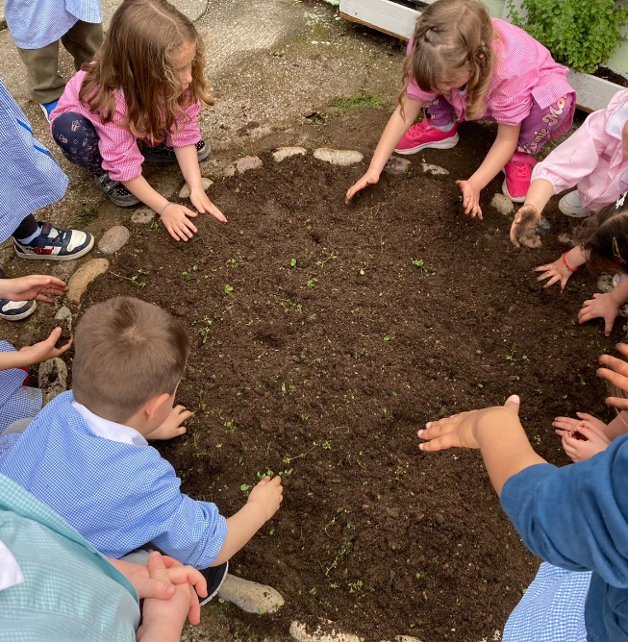
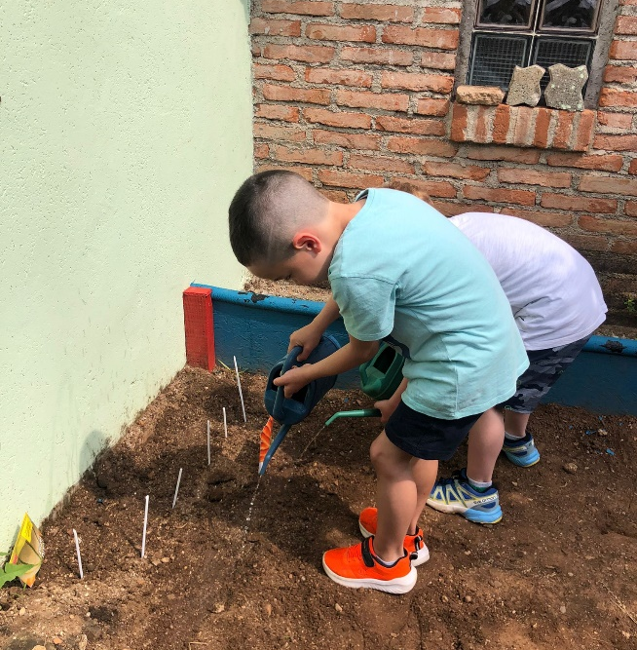
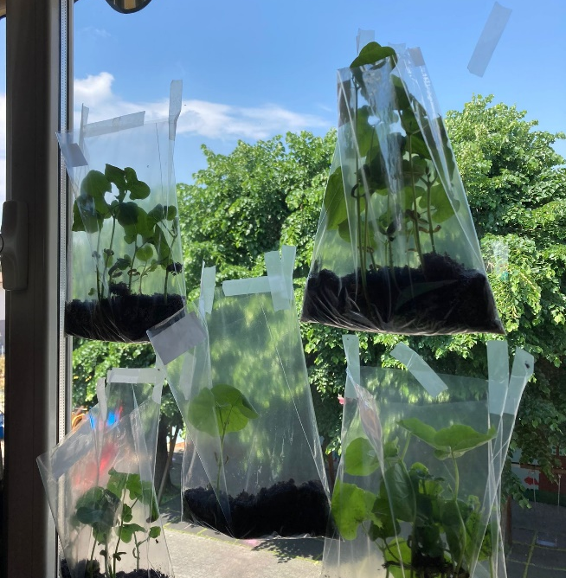
L’ORTO

Slide 15
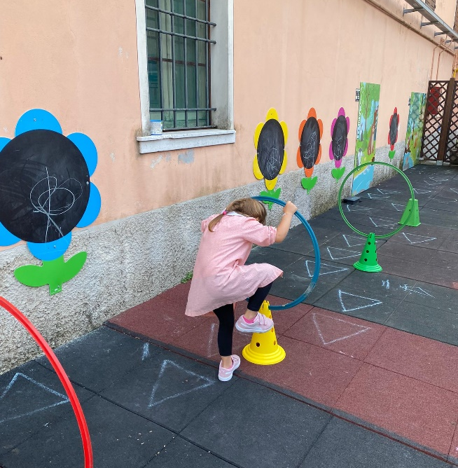
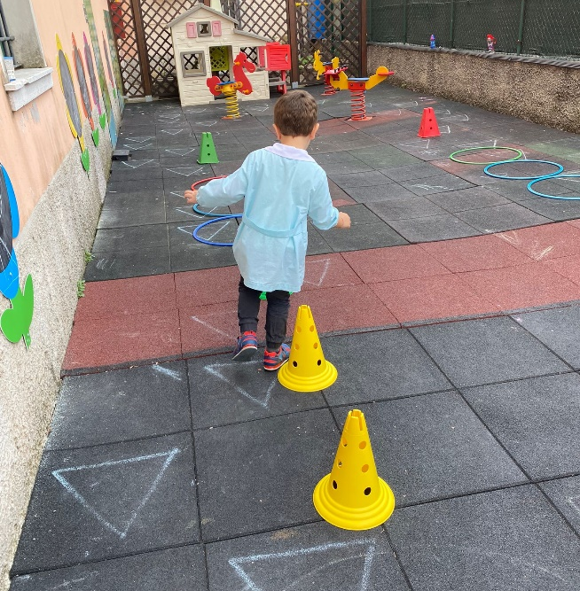
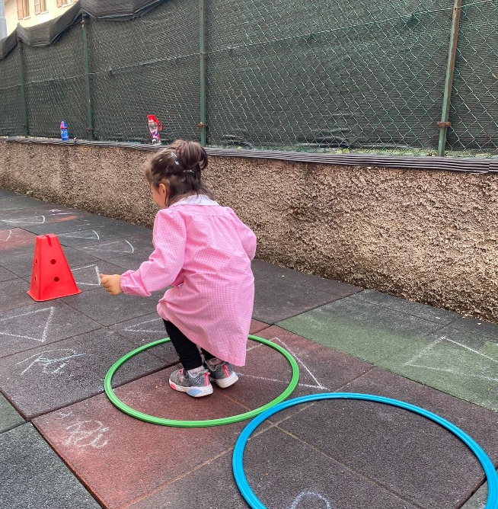
ATTIVITA’ DEL POMERIGGIO

Slide 16

PROGETTO ENGLISH TEACHER
Il presente progetto si propone di portare il bambino verso un primo approccio ad un nuovo codice linguistico e, tramite esso, verso la scoperta di punti di vista differenti da cui osservare la realtà, in modo da porre le basi per un sano rapporto con la diversità.
Il GIOCO costituirà̀ il motore portante dell’attività̀ didattica.
La partecipazione dei piccoli sarà fortemente sollecitata, la ripetizione continua di parole o concetti, il gioco, l’aiuto attraverso immagini e disegni, l’inserimento di gesti o saluti sempre uguali e canzoncine. Questi sono i piccoli e grandi segreti per fare assorbire l’inglese quasi senza che i bimbi si accorgano.

Slide 17
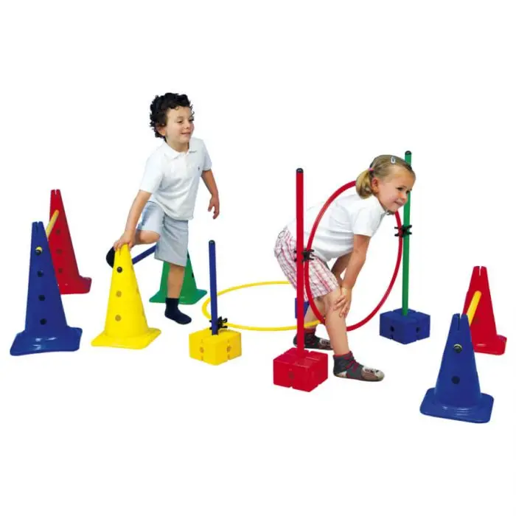
PSICOMOTRICITA’
La psicomotricità è una disciplina che considera l’individuo nella sua globalità e che ha come obiettivo quello di promuovere lo sviluppo armonico della personalità e l’espressione della propria identità.
Attraverso l’attività psicomotoria il bambino può sperimentare e incrementare tanto le competenze motorie quanto quelle cognitive, affettive, sociali e relazionali attraverso proposte di gioco psicomotorio.

Slide 18
SEZIONE PRIMAVERA
UN BAMBINO/A DI 2-3 ANNI PUÒ:
ATTIVITA’:
AMBIENTARSI
ANNOIARSI
SPORCARSI
DIVERTIRSI
EMOZIONARSI E TANTO ALTRO...
IL GIOCO SIMBOLICO (FAR FINTA DI)
PSICOMOTRICITÀ
ATTIVITÀ GRAFICHE PITTORICHE
ATTIVITÀ MANUALI ED OCULO-MANUALI

Slide 19
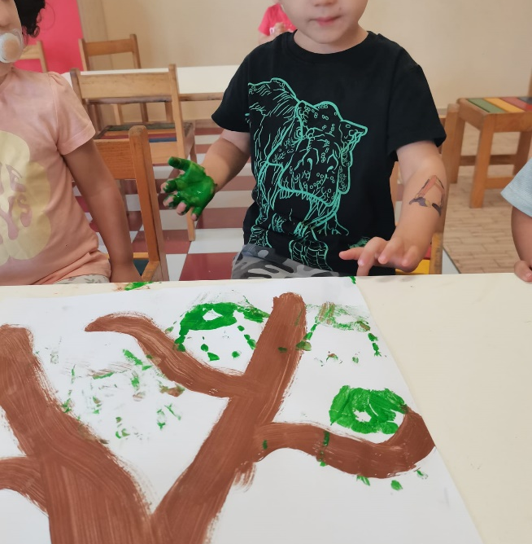
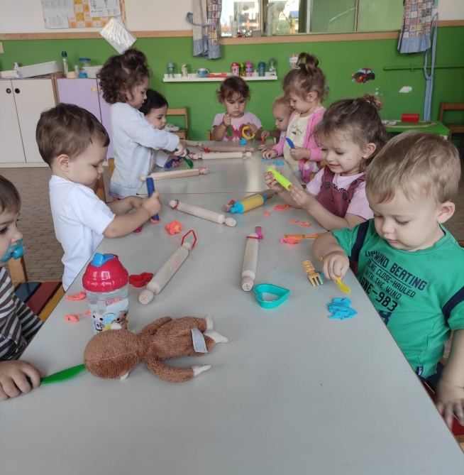
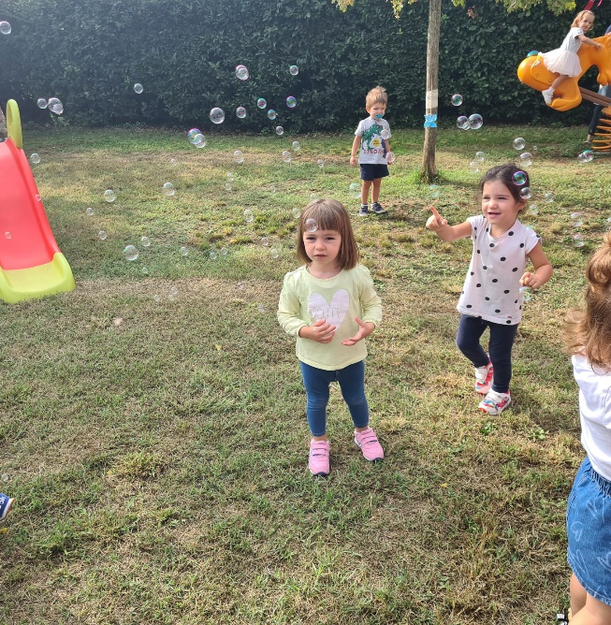

Slide 20
Asilo Nido
Grillo Mirtillo

Slide 21
SEZIONE PULCINI
OBIETTIVI: Incoraggiare i bambini a fare da soli attraverso piccole sfide, incentivando la loro autonomia.
METODOLOGIA OPERATIVA: L’intervento educativo non sarà di tipo direttivo, ma sarà l'ambiente ad essere predisposto per dare la possibilità ai piccoli di esprimersi liberamente, in modo autonomo (Es. importanza degli spazi esterni come stimolo all’autonomia)
STRUMENTI E VERIFICA: L’osservazione costante da parte delle educatrici e il confronto con le famiglie accompagneranno tutto il lavoro di questo anno scolastico.

Slide 22
SEZIONE CONIGLIETTI
Gli obiettivi prefissati sono volti a garantire il benessere psico-fisico del bambino che, nel contesto nido, vive la possibilità di scoprire e sperimentare tutto lo circonda in favore del suo sviluppo e della sua autonomia.
Le metodologie adottate dalle educatrici per raggiungere gli obiettivi si basano su attività ludico-didattiche strutturate e non. Ogni qualvolta risulti possibile, le giornate saranno vissute secondo l’out-door education.
Gli strumenti cui faremo riferimento saranno la partecipazione attiva, l’osservazione e la documentazione.

Slide 23
SEZIONE BRUCHETTI
Obiettivi: sviluppo delle autonomie del bambino
Metodologia operativa: osservazione quotidiana
Strumenti: griglia di osservazione Verifica: raggiungimento degli obiettivi prefissati

Slide 24
SEZIONE COCCINELLE
Nella sezione delle Coccinelle non verrà presentato un progetto didattico-educativo in quanto l’età dei bambini non consente una continua riuscita. L’obbietto principale per questa sezione sarà quello di ambientarsi al nido, creare quindi una situazione di armonia e di equilibrio tra i bambini e interiorizzare quelli che sono i momenti principali della giornata (distacco, nanna, pappa…).La metodologia operativa utilizzata sarà una vera e propria relazione di cura del bambino, soddisfacendo i bisogni principali dei bambini, creando tranquillità e serenità, parole chiavi di questo percorso. Attraverso strumenti fondamentali come l’ascolto, la fiducia e la relazione, cercheremo di porre al bambino e alla famiglia le attenzioni principali di cui hanno bisogno nei primi mesi di ambientamento al nido.

